Slide 1
USW Gruppe02
Bitcoin Trading Bot
Trainieren
Testen
Backtesten
04 Split Data • 05 Preparation • 06 Modelling • 07 Backtesting
Dongwoo Kim · Cu, Kevin Nhat Tien
HTW Berlin | Unternehmenssoftware

Slide 2
ÜBERBLICK
Was zeigen wir heute?
04
05
06
07
Split Data
Preparation
Modelling
Backtesting
Zeitlich trennen
Features auswählen
und skalieren
Modelle trainieren
und testen
Trading-Regel
bewerten
Train → Validation → Test
21 Features
1 Backtest
Train → Val → Test
kein zufälliger Split
nach Feature-Auswahl
auf finalem Testzeitraum
chronologischer Split
02

Slide 3
04 SPLIT DATA
Chronologischer Split statt Random Split
60 / 20 / 20
Train, Validation, Test
1 Woche
Embargo zwischen Splits
• Zeitreihe: keine Durchmischung
• Test bleibt bis zum Ende unberührt
03

Slide 4
05 PREPARATION
Feature-Auswahl und Skalierung ohne Leakage
28
→
21
0.90
Features vorher
Features nach Auswahl
Korrelationsschwelle
Feature Selection nur auf Train-Daten
Validation und Test beeinflussen die Auswahl nicht.
• Scaler wird nur auf Train fit gemacht
• Gleicher Scaler für Validation und Test
04

Slide 5
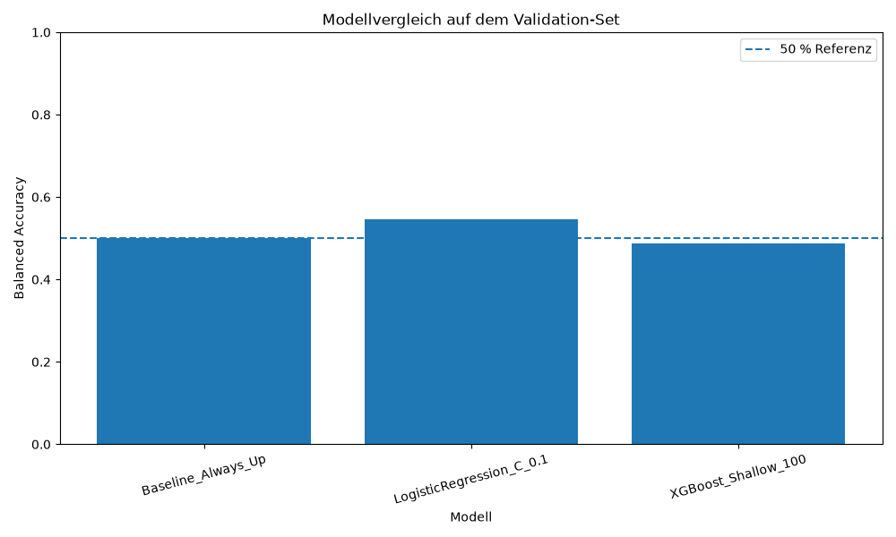
06 MODELLING
Validation: Logistic Regression gewinnt knapp
54.5%
Balanced Accuracy
C = 0.1
gewähltes Modell
Baseline: 50.0%
XGBoost: 48.8%
05

Slide 6
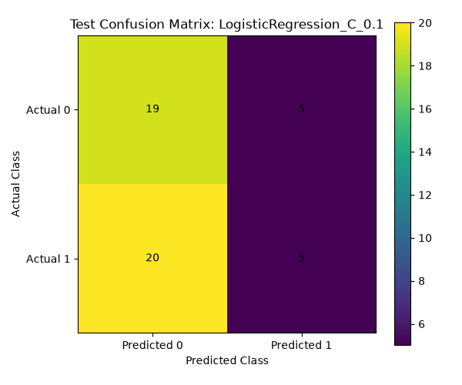
06 TEST EVALUATION
Test: Prognose noch nicht stabil genug
49.0%
49.6%
Accuracy
Balanced Accuracy
61.3%
20.0%
ROC-AUC
Recall für Up
Viele Up-Wochen wurden verpasst.
Für Trading reicht das noch nicht.
06

Slide 7
07 BACKTESTING
Strategie macht Gewinn, aber Buy-and-Hold ist stärker
16.5%
Model Strategy
123.4%
Buy-and-Hold
10 von 49 Wochen investiert
12 Positionswechsel
Total Return in %
07

Slide 8
FAZIT
Pipeline funktioniert, Modell muss besser werden
04–07 sind als durchgehender Workflow umgesetzt.
• Sauberer chronologischer Split mit Embargo
• Feature-Auswahl und Skalierung ohne Test-Leakage
• Erstes Modell wurde trainiert und final getestet
• Backtest zeigt: aktuelle Strategie schlägt Buy-and-Hold nicht
Nächster Schritt: Features, Schwellenwert und Trading-Regel verbessern.
08

